Slide 1
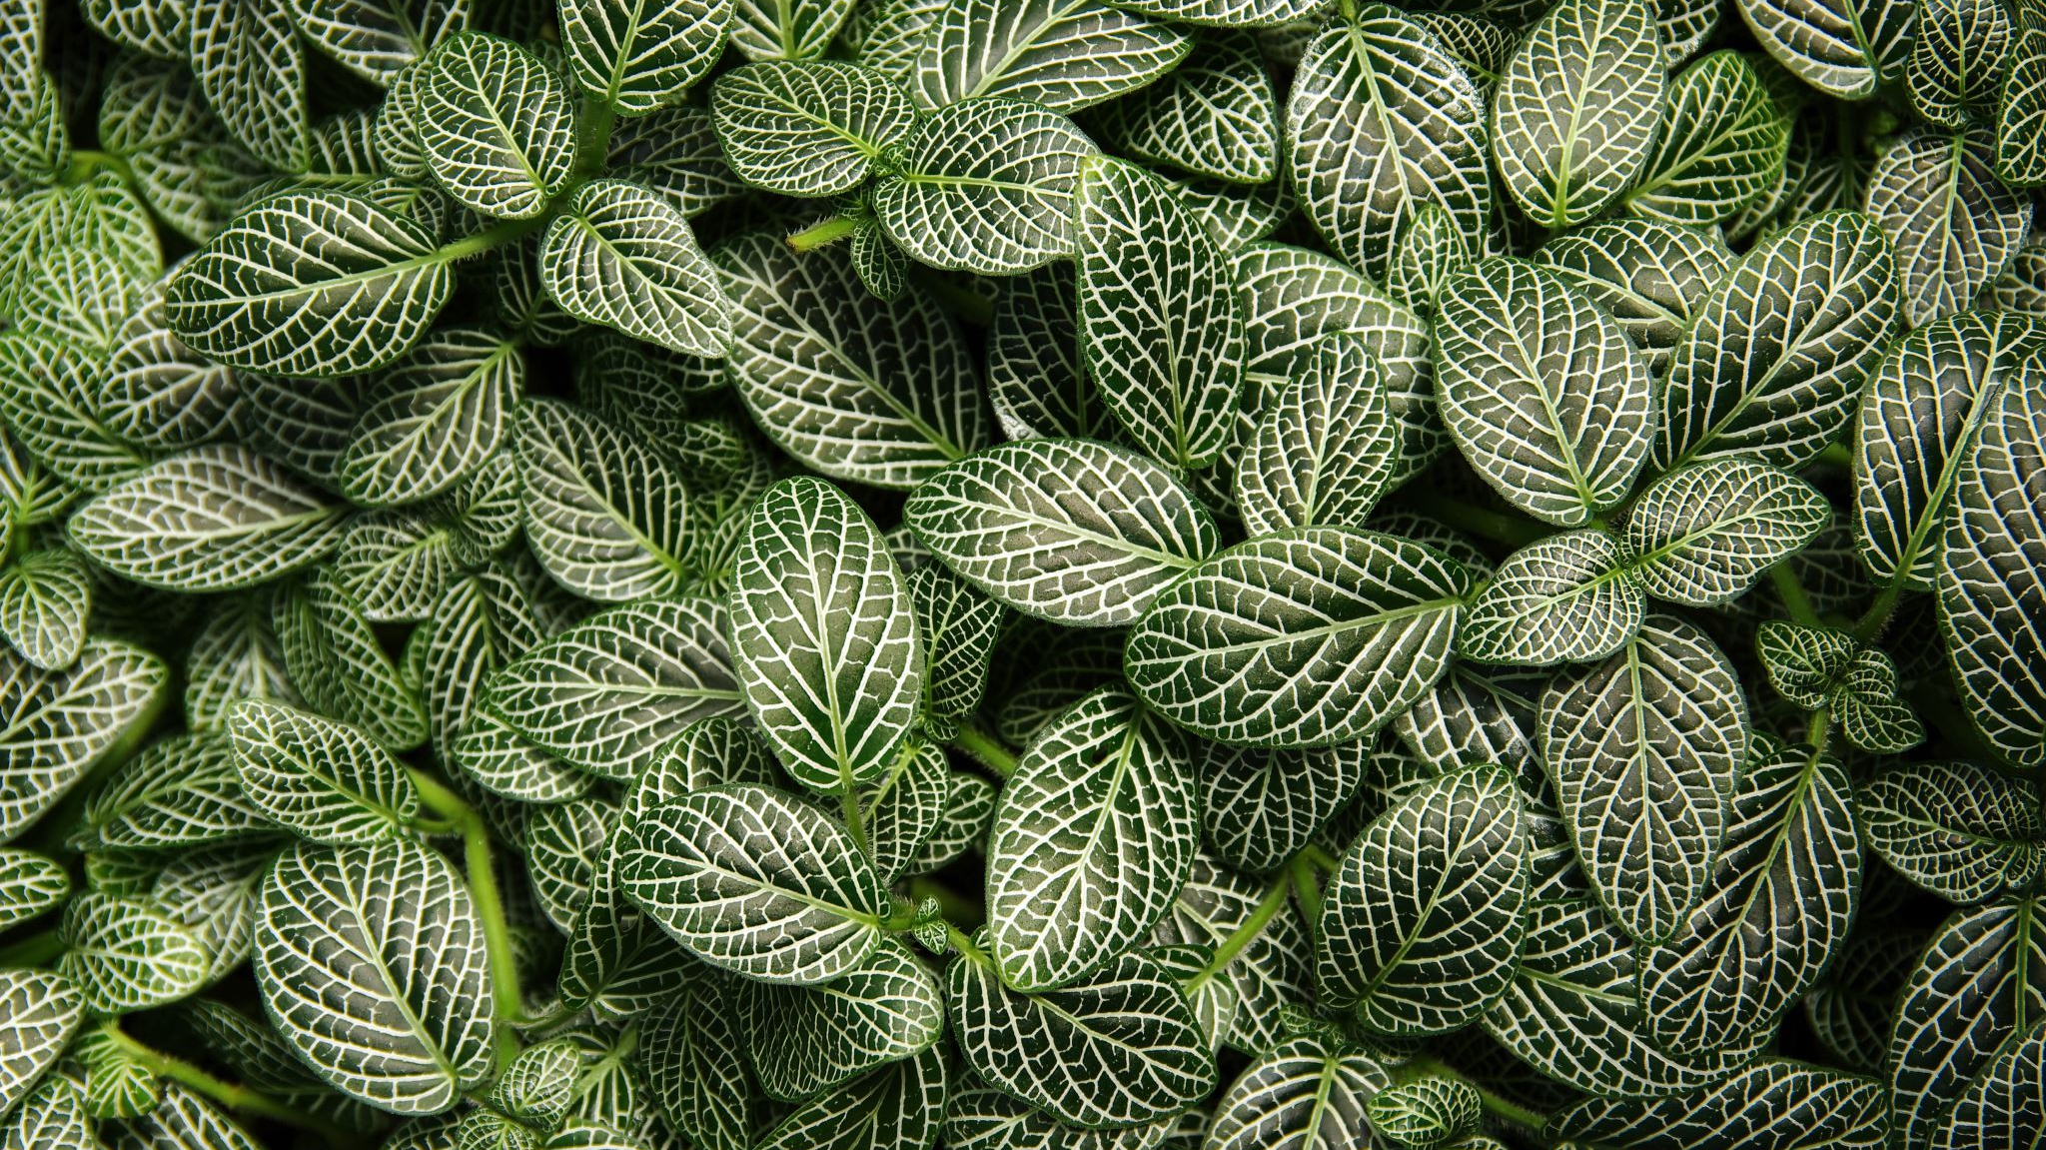
Rostliny - botanika
Úvod – nejstarší organismy na Zemi – fotosyntéza – složení vzduchu – pletiva – řasy a prvoci

Slide 2
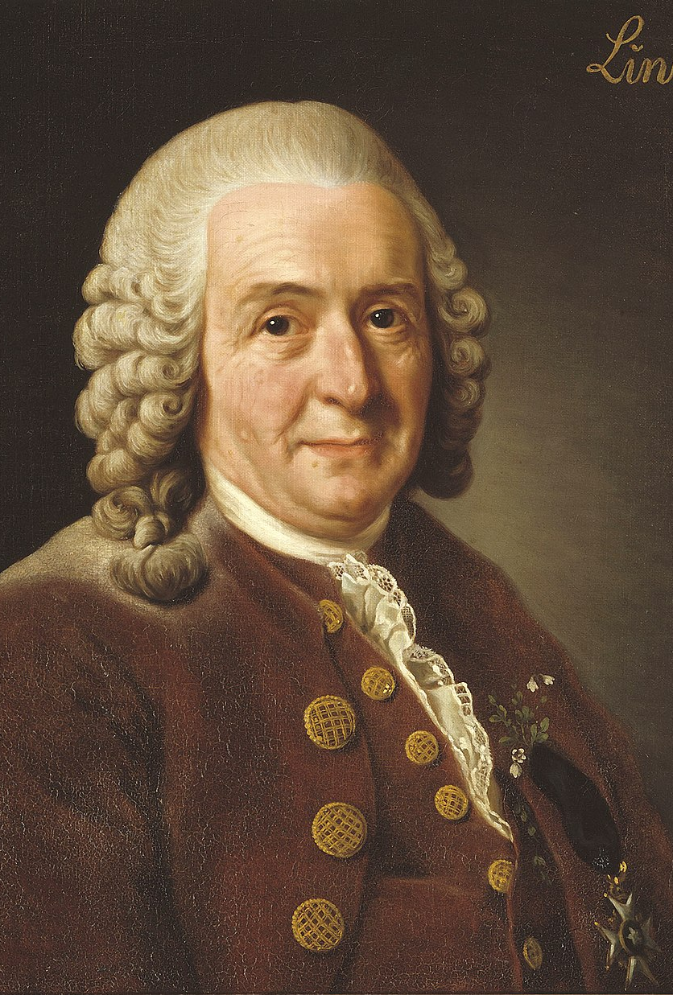
Botanika
Carl Linné
První ucelený přehled rostlin, ale také živočichů Carl von Linné;
Zavedl dvouslovný název (systematická nomenklatura);
Současná botanika - fyziologie, taxonomie, anatomie, cytologie, genetika a ekologie.

Slide 3
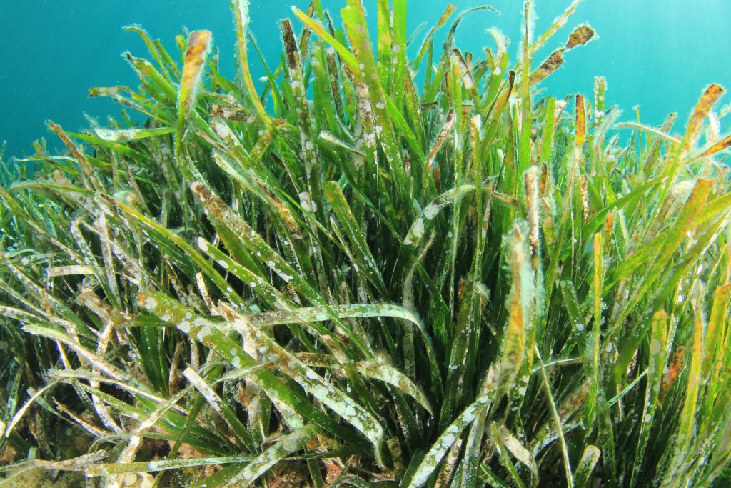
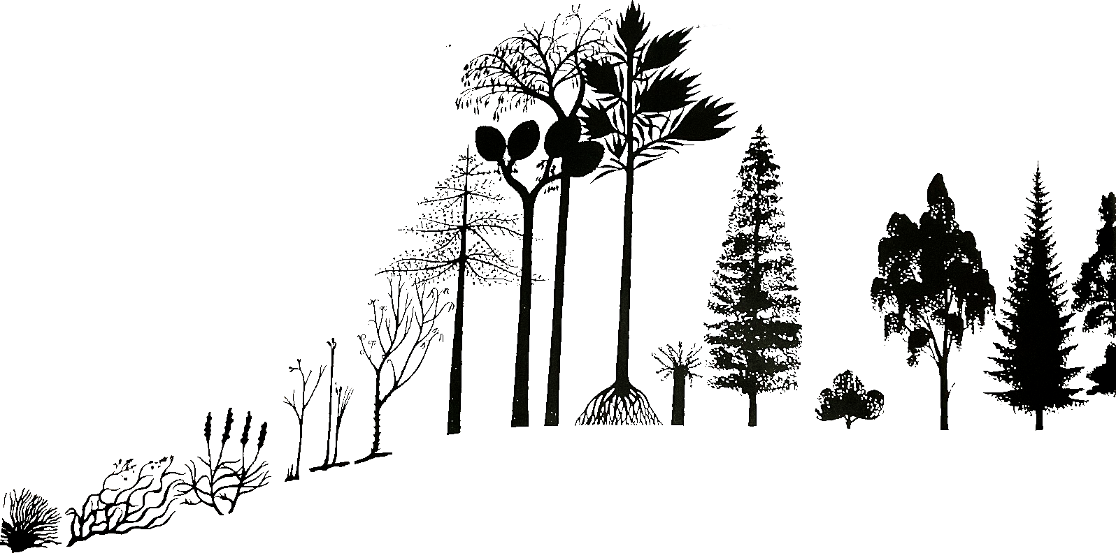
Postupný vývoj rostlin
Předchůdci dnešních suchozemských rostlin jsou zelené řasy
První řasy ve vodě
Plavuně, přesličky a kapradiny;
Bažiny /vznik uhlí/;
Nahosemenné jehličnany;
Krytosemenné kvetoucí jako poslední a nejmladší.

Slide 4
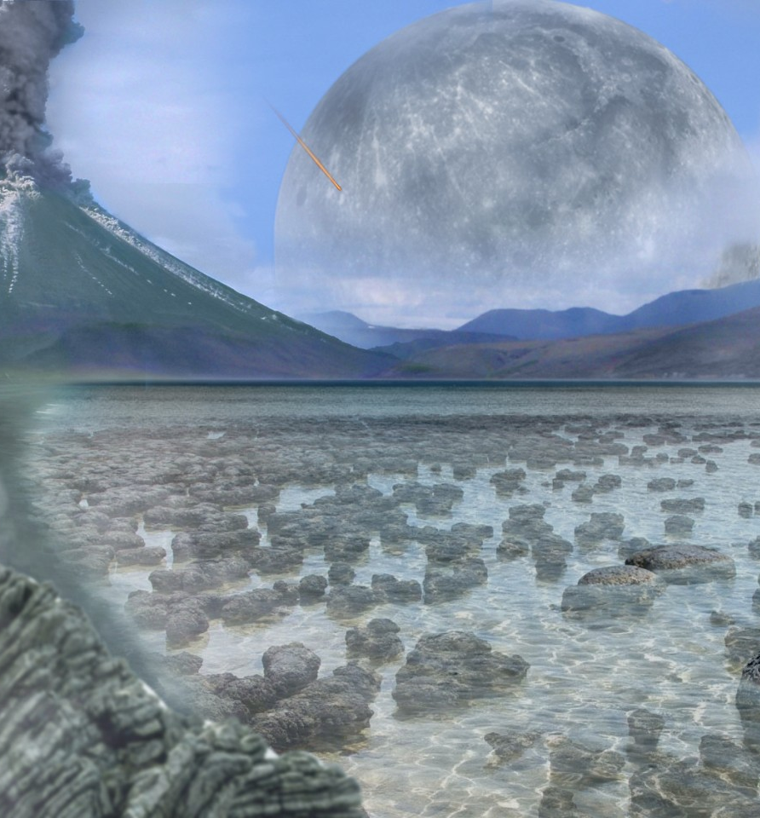
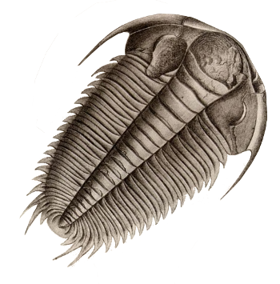
Nejstarší organismy
Život nejprve pod vodou – ochrana před UV zářením
Následně tvorba ozónové vrstvy (ochrana Země);
Dusík, oxid uhličitý, methan, amoniak, kyanovodík …
Pak vznik složitějších organických sloučenin;
Organismy dýchající kyslík – vzniká při tom energie;
Bakterie, sinice (fotosyntéza);
první řasy a první živočichové prvoci.
Stromatolity

Slide 5
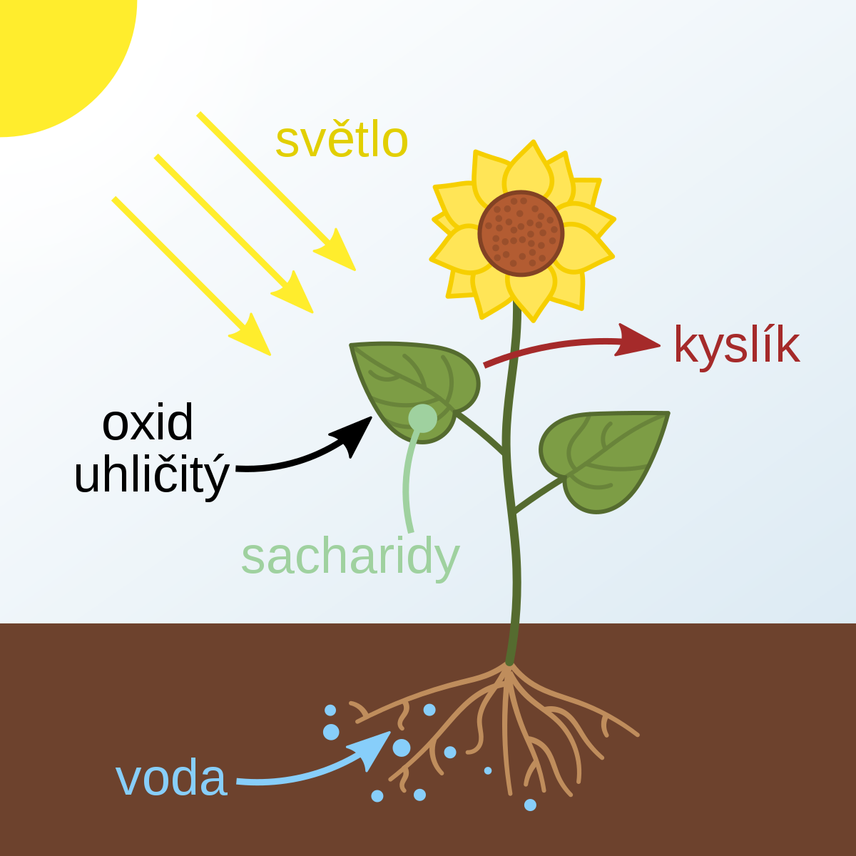
Fotosyntéza
#32 Fotosyntéza - naučný film - YouTube
Proč se mění barva listů
Základ života na zemi;
Chemický proces v zelených rostlinách /jen přes den/;
Probíhá v chloroplastech rostlinných buněk;
Výroba složitých chemických látek /cukrů/ z vody a oxidu uhličitého za pomocí světelné energie (produkce kyslíku jako odpadní látky).

Slide 6
Směs plynů nezbytně důležitých pro život na Zemi
Dusík N₂ (78%);
Kyslík O₂ (21%) – dýchání;
Vodní pára H₂O;
Oxid uhličitý CO₂ (fotosyntéza);
Ozon O₃ (brání pronikání UV záření);
Vzácné plyny /Argon, Helium, Neon/

Slide 7
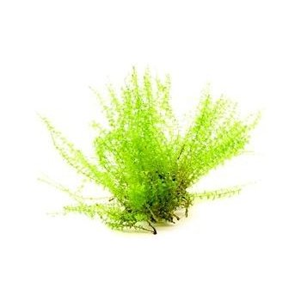
Typy rostlinných těl
Stélky
Nižší rostliny
Nejsou cévní svazky
Kořen stonek listy
Kořen, stonek, listy
Pletiva
Chybí pletiva
Řasy, mechy, houby a lišejníky
Cévní svazky
Vyšší rostliny

Slide 8
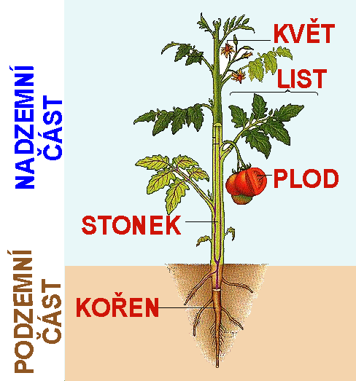
Vznik pletiv Přizpůsobení životu na souši
Původně rostliny ve vodě … postupně změna ve stavbě těla vyšších rostlin
Vznik pletiv rozlišujeme:
Vodivá – vedou vodu a živiny po těle rostliny (hlavně lýko);
Podpůrná/zpevňovací – růst proti gravitaci, dřevo, stonky.
Rozeznáváme u vyšší rostliny kořen, stonek, list, květ a plod.

Slide 9
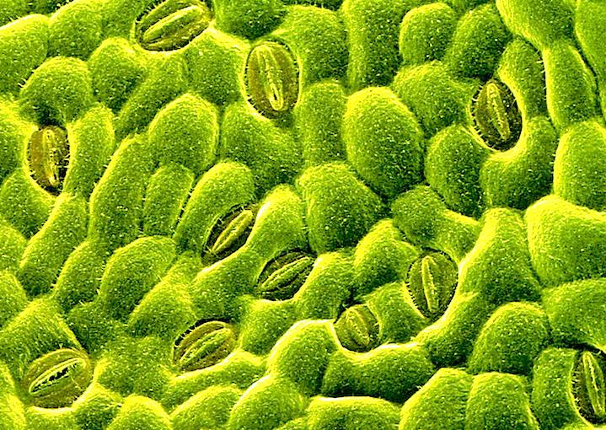
Přizpůsobení životu na souši - pletiva
Pokračování Pletiv …
Zásobní – ukládají zásoby látek (kořeny, hlízy, semena);
Asimilační – velké množství chloroplastu (listy);
Krycí – ochrana před vyschnutím – průduchy - uzavíratelné buňky – k výměně plynů a vody – souvisí s dýcháním a fotosyntézou;
Dělivá pletiva – na koncích rostlin popřípadě u dřevin uvnitř.

Slide 10
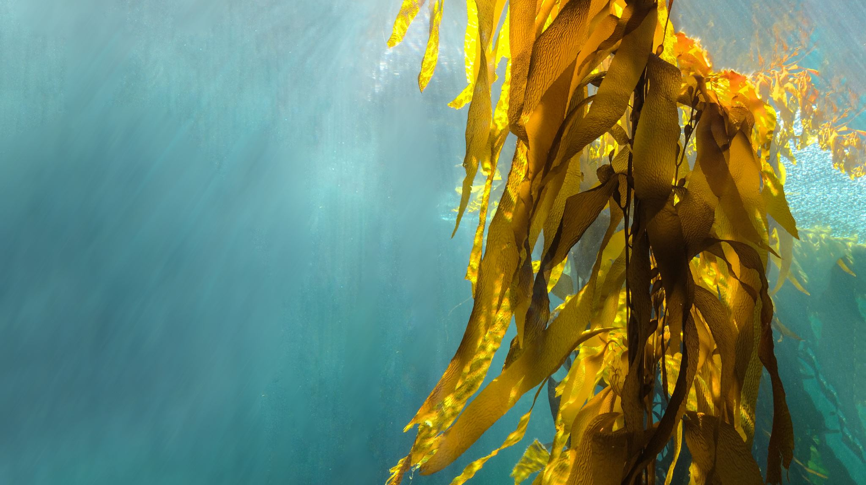
Řasy
Jednoduché fotosyntetizující organismy
označované za nižší rostliny

Slide 11
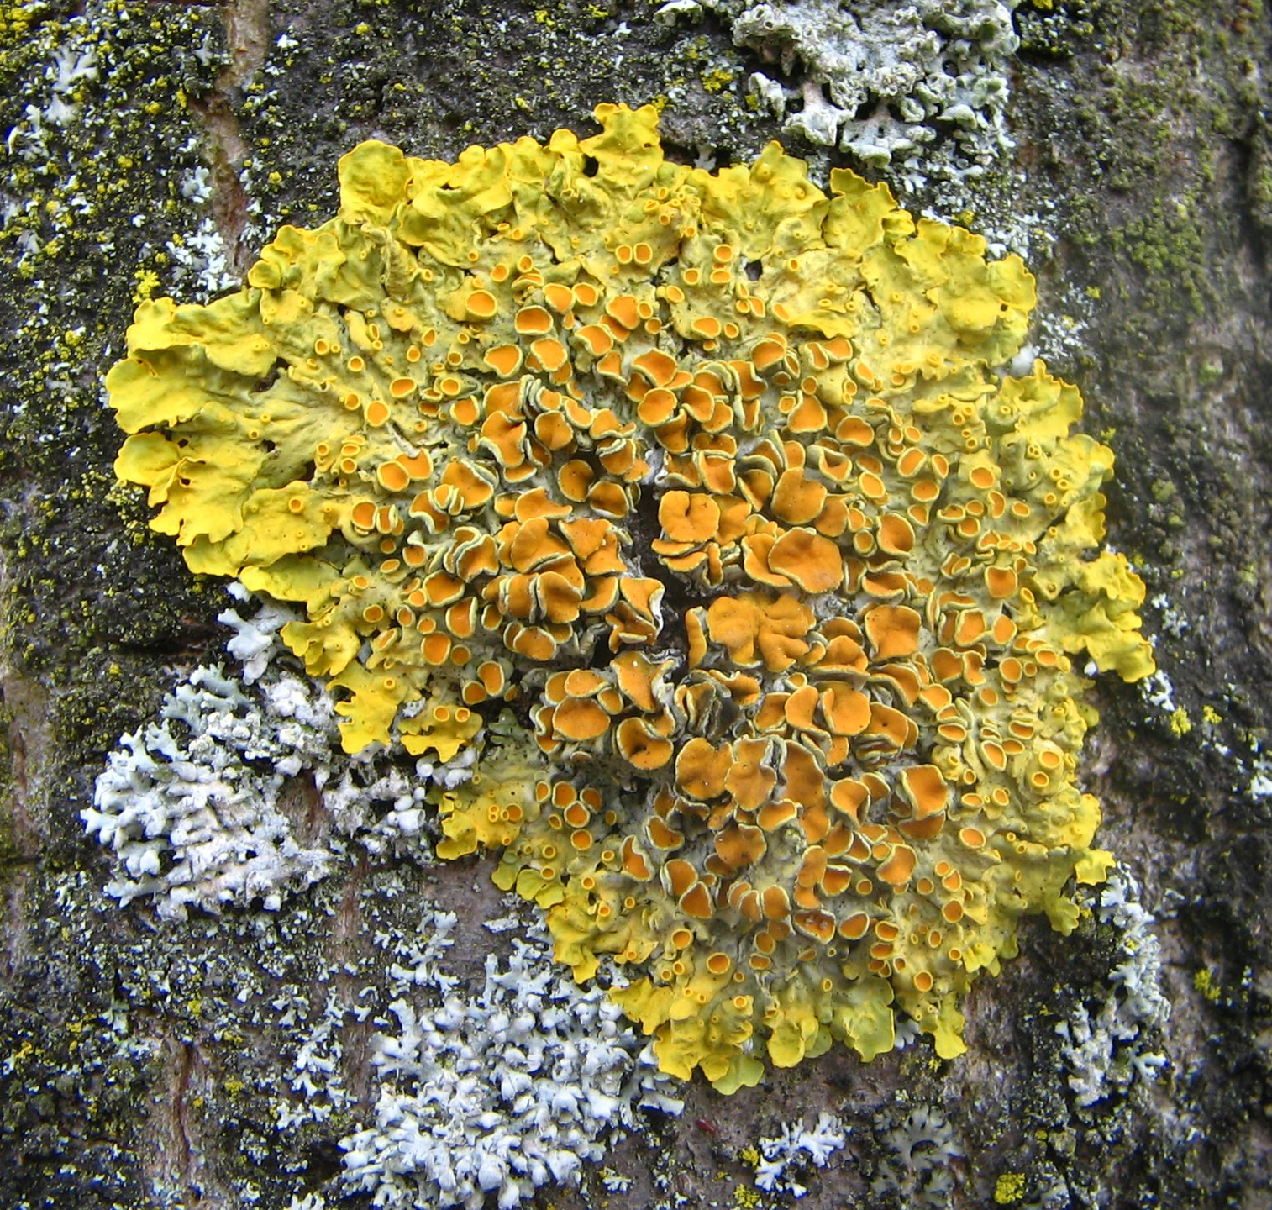
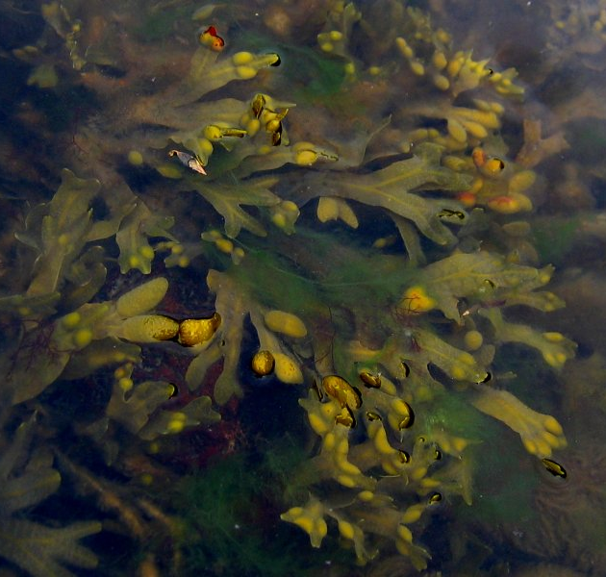
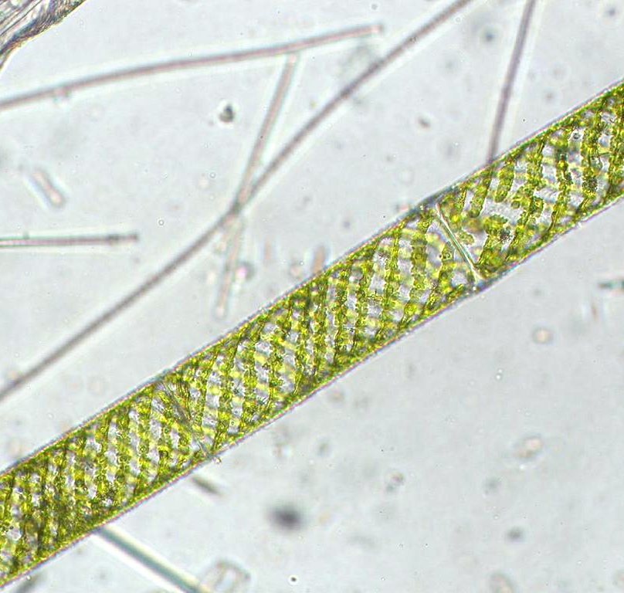
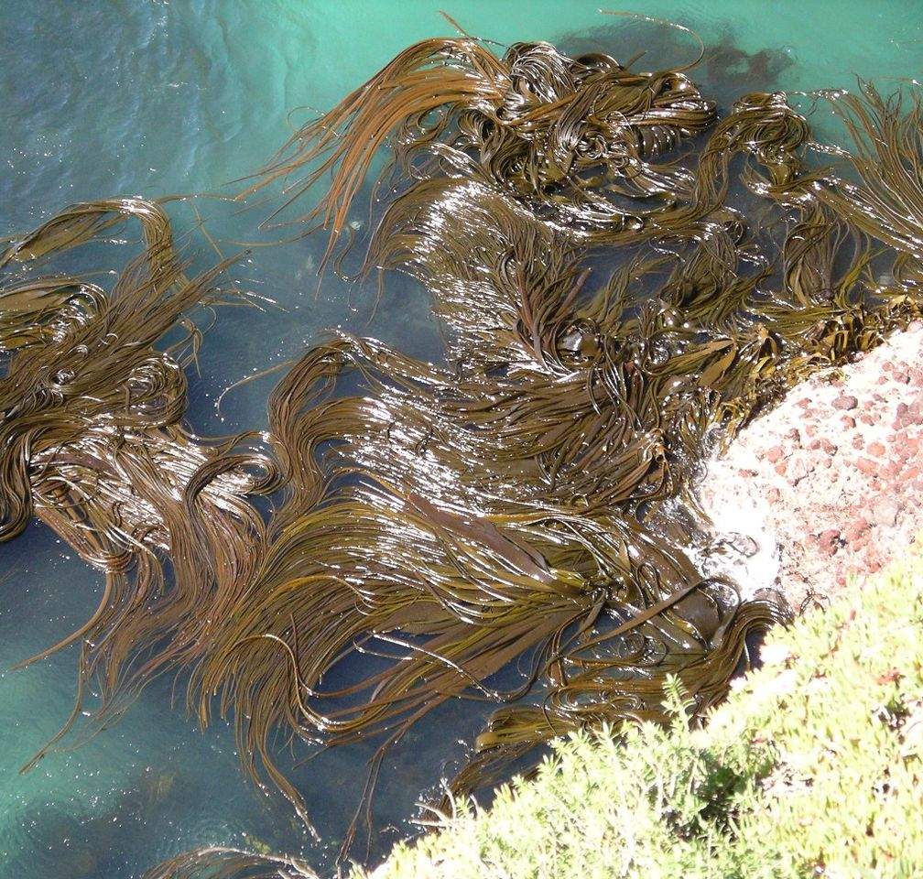
Řasy patří k nejstarším obyvatelům planety;
Jedno i více buněčné organismy;
Vadí jim sucho, žijí ve vodě, ve vlhku, kůra stromů;
Chaluhy, lišejníky, ruduchy, červené a zelené řasy …
Postupně opouštěly vodu a rostly nad hladinou.
Nejstarší rostliny
Řasy

Slide 12
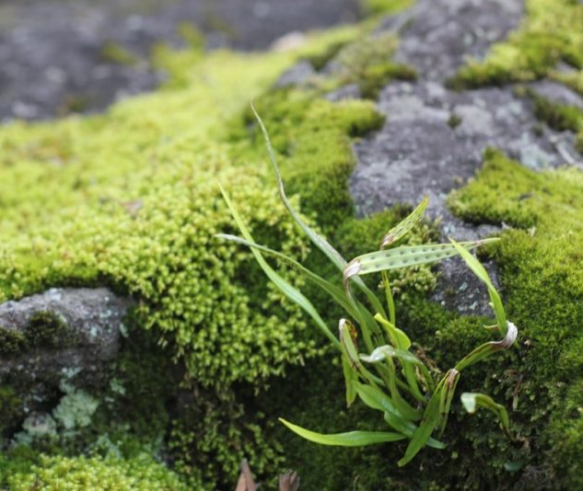
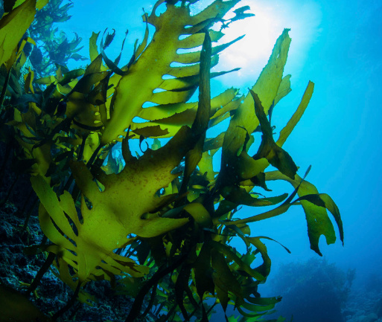
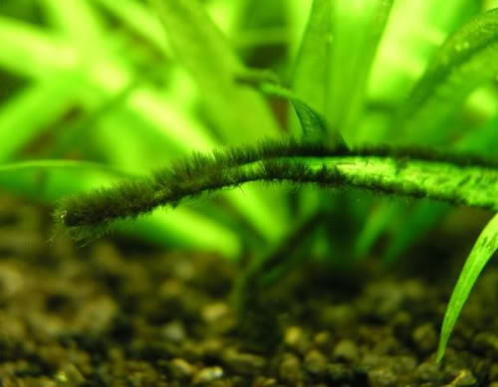
Řasy dělíme podle
Stavby těla – stélka – jednobuněčné, kolonie, mnohobuněčné;
Barvy – zelená, hnědá, červená;
Velikosti – od mikroskopické – do 50 m.

Slide 13
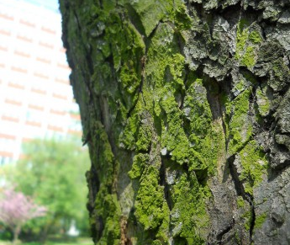
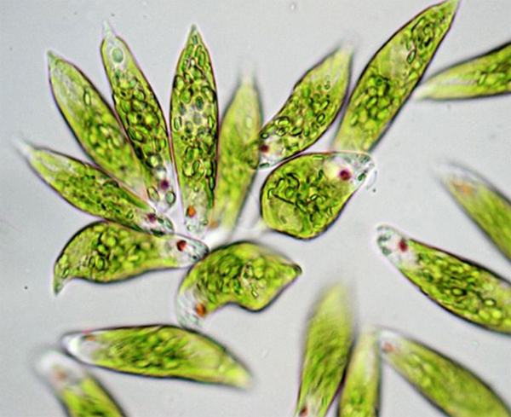
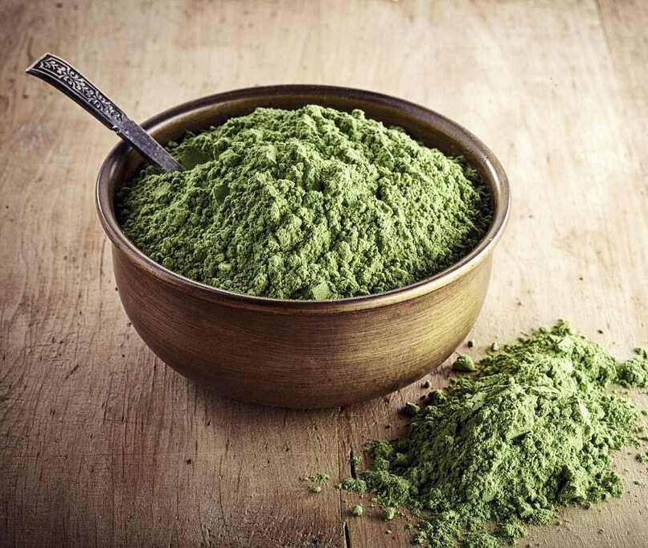
Jednobuněčné řasy
Zrněnka – 1 buňka, vlhká místa, stromy
Krásnoočko zelené – má bičík k pohybu
Zelenivka (chlorela) – 1 buňka, bez bičíku, využívaná jako potravinový doplněk /lék/.

Slide 14
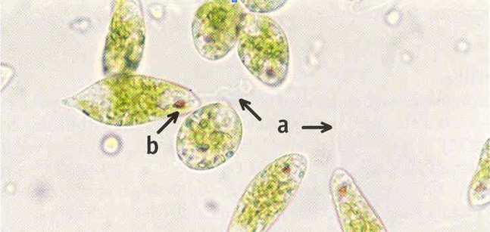
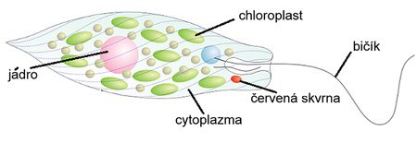
Krásnoočko zelené
Jednobuněčný bičíkatý organismus na dně rybníků;
Povrch pelikula;
Světlo citlivá červená skvrna.

Slide 15
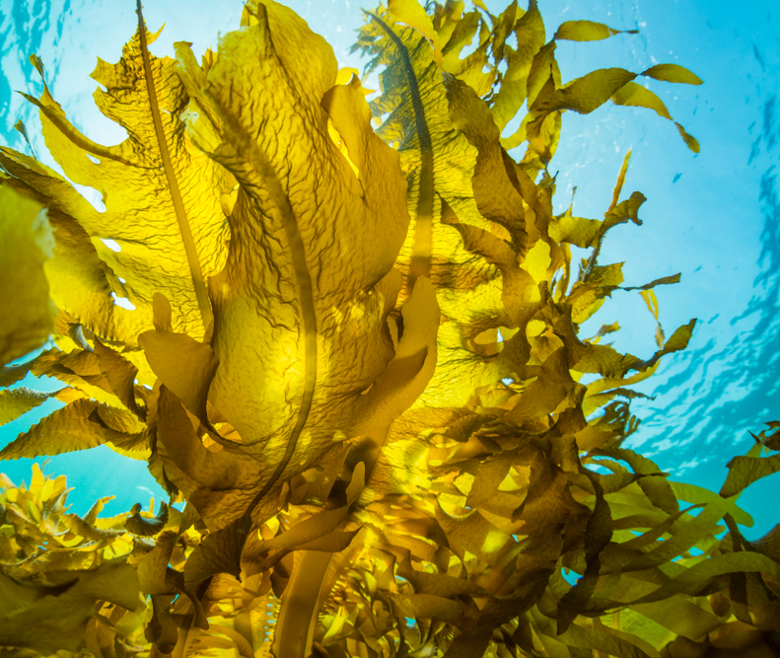
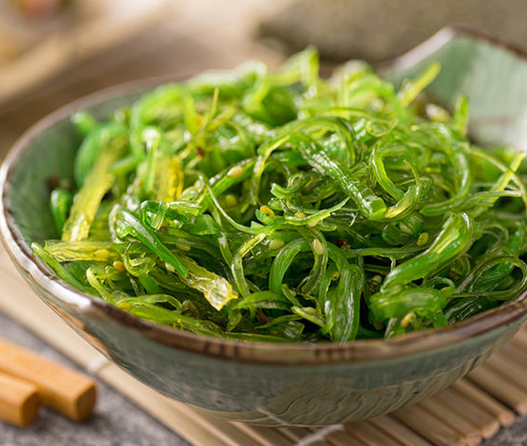
Mnohobuněčné řasy
Uvolňují hodně kyslíku do vody;
Hnědé – chaluhy – moře;
Červené – ruduchy – moře;
Zelené – moře i sladké vody.
Příklady: spájivka, šroubatka, žabí vlas …

Slide 16
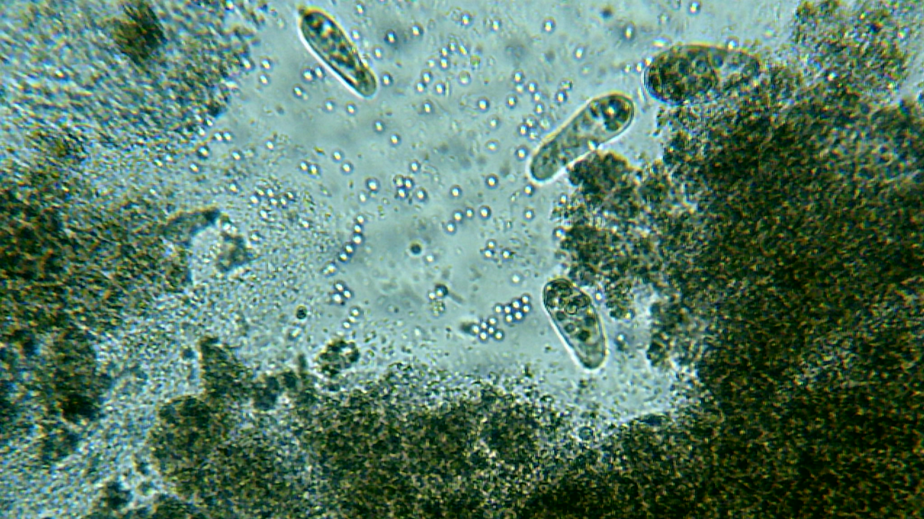
Prvoci/Protozoa
Jednobuněční živočichové

Slide 17
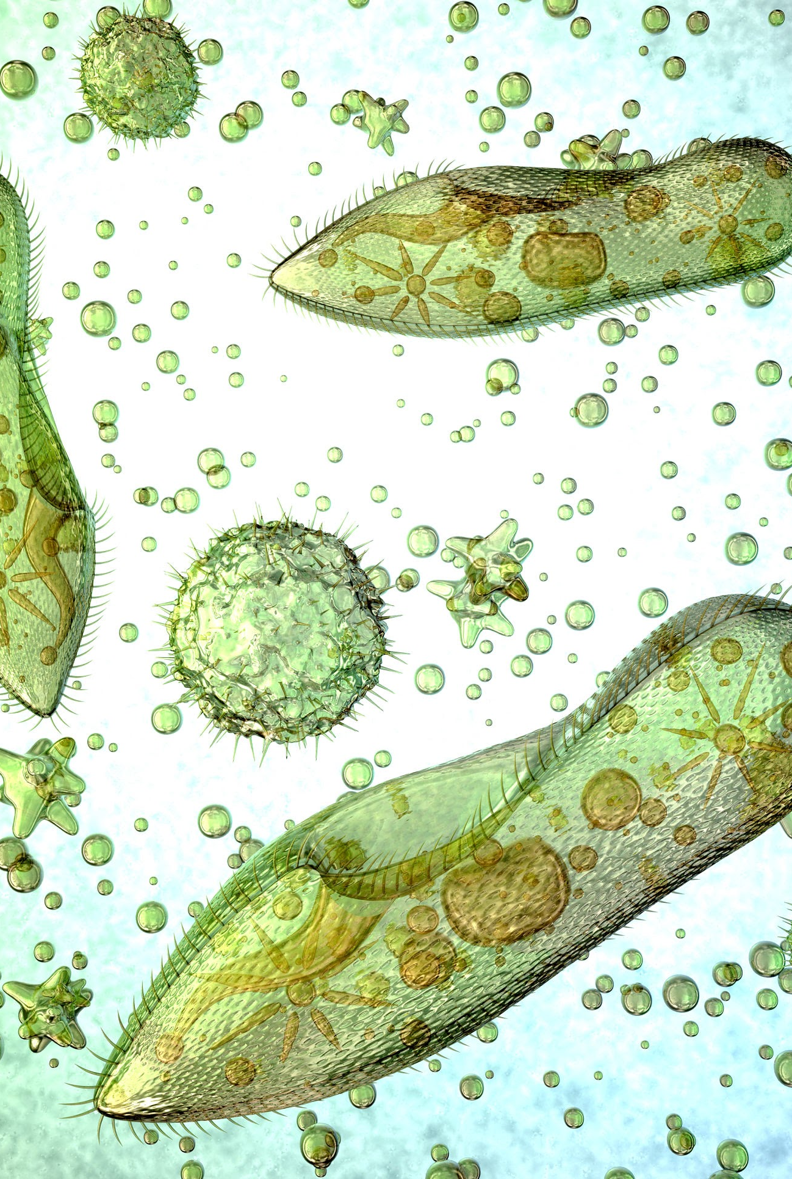
Základní popis prvoků
označení pro jednobuněčné eukaryotní nejnižší živočichy;
žijí na dně rybníků, v kalech, parazité, velmi malí (mikroskop);
Nemají chloroplasty - heterotrofní organismy (srovnej autotrofní);
Příjem potravy membránou nebo fagocytózou.

Slide 18
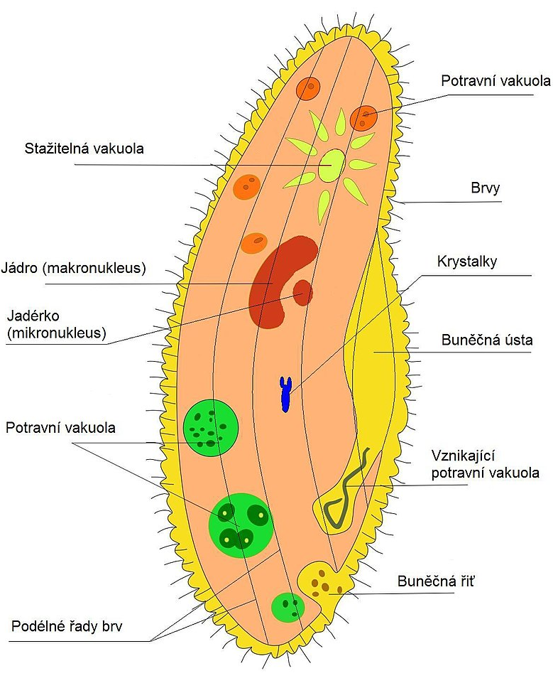
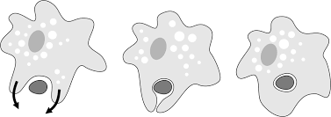
Význam prvoků
Trepka velká
Samočištění vody;
V půdě vztah k úrodnosti;
Základ potravního řetězce, v mořích součást planktonu;
Určování kvality vody;
Někteří jsou parazitičtí prvoci způsobující vážná onemocnění.

